Slide 1
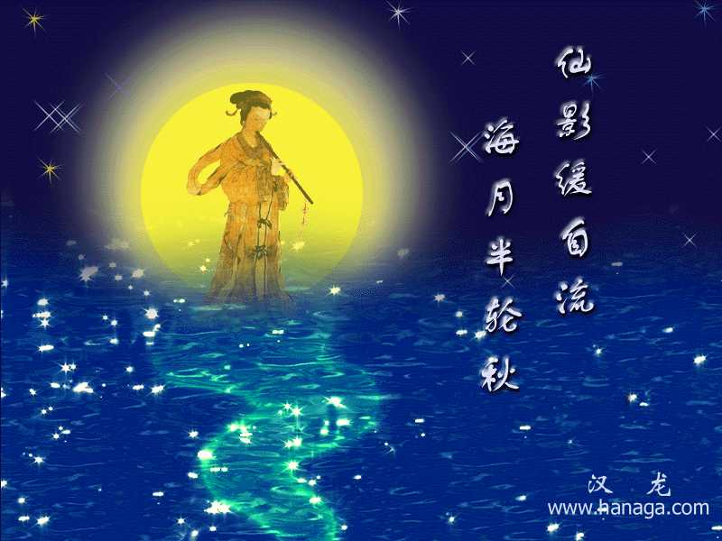
执教者：程芳富

Slide 2

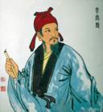
李商隐，晚唐著名诗人，擅长骈文写作，诗作
文学价值很高，他和李杜和称‘‘小李杜‘’其诗构思新奇
风格浓丽，尤其是一些爱情诗，写得缠绵悱恻，为人
传诵。

Slide 3
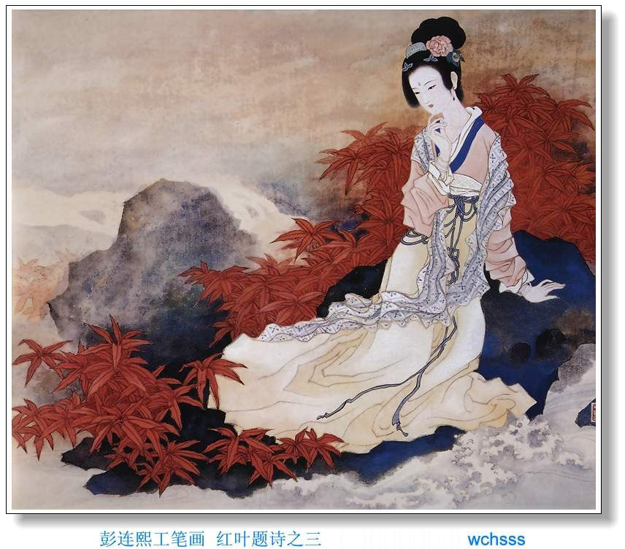
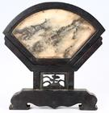
[字词注释]
1 云母屏风：
用云母做的屏风。
2 长河：
银河、天河。

Slide 4
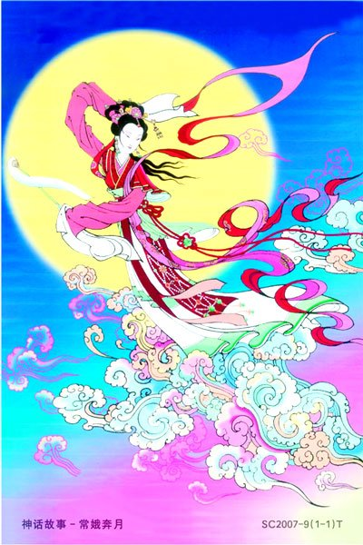


Slide 5
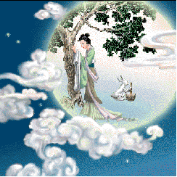
“嫦娥应悔偷灵药，碧海青天夜夜心。”

Slide 6
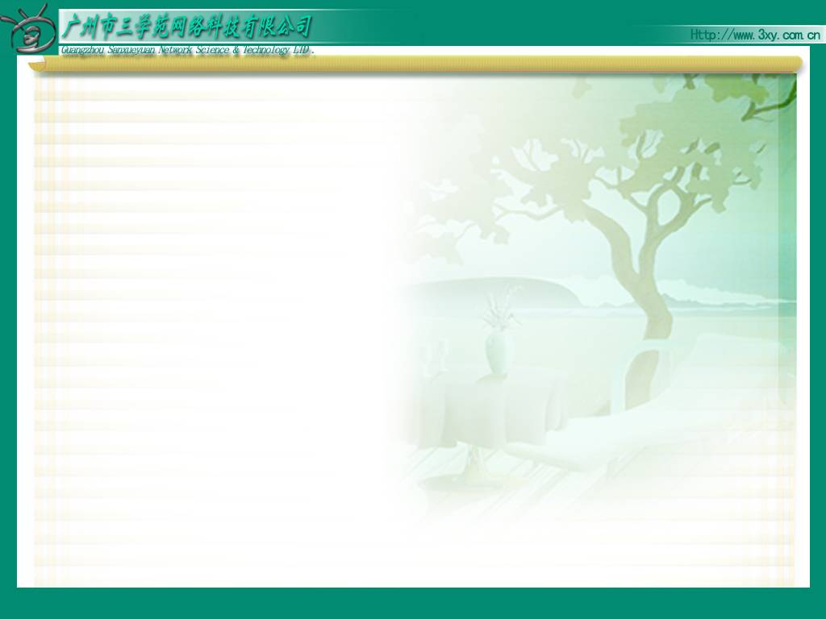
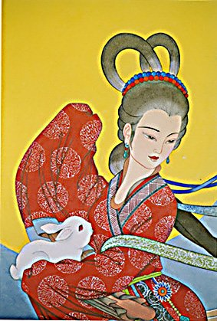
[感情朗读]
嫦娥
李商隐
云母/屏风/烛影/深，
长河/渐落/晓星/沉。
嫦娥/应悔/偷灵药，
碧海/青天/夜夜心。

Slide 7
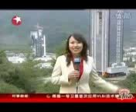

Slide 8
作 业
1 收集一个神话故事。
2 读两首有关月亮的诗。
3查找宇宙奥秘中有关月亮的古诗。

